Slide 1

Clase VI
[nombre instructor]
[fecha]

Slide 2
Agenda
Base Class Library
  Introducción
  Aplicaciones tipo Consola
  Manejo de Strings
  XML
  Entrada y Salida de Archivos
  Compresion
  Colecciones de Objetos

Slide 3
Agenda
Base Class Library
  Introducción
  Aplicaciones tipo Consola
  Manejo de Strings
  XML
  Entrada y Salida de Archivos
  Compresion
  Colecciones de Objetos

Slide 4
Introducción
Base Class Library
La BCL es un conjunto de tipos (clases, interfaces, etc.) básicos que vienen predefinidos en el .NET Framework
Estos tipos están organizados en jerarquías lógicas de nombres, denominado NAMESPACE
Estos tipos tambien son INDEPENDIENTES del lenguaje de desarrollo
La BCL es extensible y totalmente orientada a objetos
Base Class Library

Slide 5
El namespace raíz es SYSTEM
Base Class Library
System.Web
System.Windows.Forms
Services
UI
Design
ComponentModel
Description
HtmlControls
Discovery
WebControls
Protocols
System.Drawing
Caching
Security
Drawing2D
Printing
Configuration
SessionState
Imaging
Text
System.Data
System.Xml
OleDb
SqlClient
XSLT
Serialization
Common
SQLTypes
XPath
System
Collections
IO
Security
Runtime
Configuration
Net
ServiceProcess
InteropServices
Base Class Library
Diagnostics
Reflection
Text
Remoting
Globalization
Resources
Threading
Serialization

Slide 6
System.Console
Funcionalidades:
  Get y set del tamaño de la consola, buffer de la pantalla y cursor.
  Cambiar la posición de la ventana y el cursor
  Manipular el buffer de la pantalla
  Cambiar los colores y el título de la consola
  Capturar la presión de teclas
Base Class Library
Notes:
La Clase System.Console ha sido actualizado con nuevas mejoras, que permiten la creación sofisticados de texto . Esto puede ser especialmente útil al proporcional una interfaz a los servicios que utilizan interfaces de texto

Slide 7
System.String
String es una colección secuencial de objetos System.Char
Métodos:
  Subtring
    Recupera una subcadena de la instancia. La subcadena comienza en una posición de carácter especificada
  Split
    Identifica las subcadenas de la instancia que están delimitadas por uno o varios caracteres especificados en una matriz, y las coloca después en una matriz de elementos String.
  Concat
    Concatena una o más instancias de String o las representaciones de tipo String de los valores de una o más instancias de Object.
Base Class Library
Notes:
Representa texto; es decir, una serie de caracteres Unicode.
Comentarios
Una cadena es una colección secuencial de caracteres Unicode que normalmente se utilizan para representar texto, mientras que String es una colección secuencial de objetos System.Char que representan una cadena. El valor de String es el contenido de la colección secuencial, y este valor es inmutable.
Se dice que String es inmutable porque su valor no puede modificarse una vez que se ha creado. Los métodos que aparentemente modifican una String devuelven en realidad una String nueva que contiene la modificación. Si realmente es necesario modificar el contenido de un objeto de tipo cadena, hay que utilizar la clase System.Text.StringBuilder.
Los caracteres Unicode de una cadena se definen mediante un valor escalar Unicode, también denominado punto de código Unicode o valor ordinal (numérico) del carácter Unicode. Los puntos de código se codifican mediante UTF-16 y los valores numéricos de los elementos de la codificación se representan mediante Char. La colección resultante de objetos Char constituye String.
Normalmente, un único Char representa un solo punto de código, es decir, el valor numérico de Char equivale al punto de código. Sin embargo, es posible que un punto de código requiera más de un elemento codificado. Por ejemplo, un punto de código adicional de Unicode (un par suplente) se codifica con dos objetos Char.
Un índice es la posición de un Char en String, y no un carácter Unicode en sí mismo. Un índice es un número no negativo de base cero que comienza desde la primera posición de la cadena, que es la posición de índice cero. Los valores de índice consecutivos pueden no corresponderse con caracteres Unicode consecutivos, ya que un carácter Unicode puede estar codificado como más de un Char. Para trabajar con caracteres Unicode en lugar de trabajar con objetos Char, se utiliza la clase System.Globalization.StringInfo.
Los miembros de String realizan una operación ordinal o lingüística en String. Una operación ordinal actúa sobre el valor numérico de cada objeto Char. Una operación lingüística actúa sobre el valor de String teniendo en cuenta el uso de mayúsculas y minúsculas, ordenación, formato y reglas de análisis específicos de la referencia cultural. Las operaciones lingüísticas se ejecutan en el contexto de una referencia cultural explícitamente declarada o de la referencia cultural implícita actual. Para obtener más información sobre la referencia cultural actual, vea el tema CultureInfo.CurrentCulture.
Las reglas de las mayúsculas y minúsculas determinan la forma de cambiar un carácter Unicode de mayúsculas a minúsculas y viceversa.
Las reglas de formato determinan la forma de convertir un valor en su representación de cadena, mientras que las reglas de análisis determinan la forma de convertir una representación de cadena en un valor.
Las reglas de ordenación determinan el orden alfabético de los caracteres Unicode y la forma de comparar dos cadenas entre sí. Por ejemplo, el método Compare realiza una comparación lingüística, mientras que el método CompareOrdinal realiza una comparación ordinal. Como consecuencia, si la referencia cultural actual es el inglés de Estados Unidos, el método Compare considera que "a" es menor que "A", mientras que el método CompareOrdinal considera que "a" es mayor que "A".
.NET Framework admite las reglas de ordenación de palabras, cadenas y ordinales. Una operación de ordenación de palabras realiza una comparación de cadenas donde se tiene en cuenta la referencia cultural y donde ciertos caracteres Unicode no alfanuméricos pueden tener asignados pesos especiales. Por ejemplo, el guión ("-") podría tener asignado un peso muy pequeño, por lo que las cadenas "coop" y "co-op" aparecerían una junto a la otra en una lista ordenada. Una operación de ordenación de cadenas es similar a una operación de ordenación de palabras, con la diferencia de que no hay casos especiales y todos los símbolos no alfanuméricos preceden a todos los caracteres Unicode alfanuméricos. Una operación de ordenación ordinal compara las cadenas basándose en el valor numérico de los Char de la cadena. Para obtener más información sobre las reglas de ordenación de palabras, cadenas y ordinales, vea el tema System.Globalization.CompareOptions.
Los procedimientos de comparación y de búsqueda distinguen mayúsculas de minúsculas de forma predeterminada y utilizan la referencia cultural asociada al subproceso actual, salvo que se especifique de otra forma. Por definición, todas las cadenas, incluida la cadena vacía (""), son mayores que una referencia nula y dos referencias nulas son iguales entre sí.
Si una aplicación toma decisiones de seguridad basándose en el resultado de una operación de comparación o de una operación de cambio de mayúsculas a minúsculas y viceversa, entonces la operación debe utilizar la referencia cultural de todos los idiomas (invariant) para garantizar que el resultado no se vea afectado por el valor de la referencia cultural actual. Para obtener más información, vea el tema CultureInfo.InvariantCulture.
Para realizar comparaciones se utilizan los métodos Compare, CompareOrdinal, CompareTo, Equals, EndsWith y StartsWith. Para obtener el índice de un carácter Unicode o de una subcadena en una cadena, se utilizan los métodos IndexOf, IndexOfAny, LastIndexOf y LastIndexOfAny. Para copiar una cadena o subcadena en otra cadena o en una matriz de Char, se utilizan los métodos Copy y CopyTo.
Para crear una o varias cadenas nuevas a partir de las partes de una cadena original, se utilizan los métodos Substring y Split, y para crear una nueva cadena a partir de una o varias subcadenas se utilizan los métodos Concat y Join. Para modificar toda una cadena o parte de ella, se utilizan los métodos Insert, Replace, Remove, PadLeft, PadRight, Trim, TrimEnd y TrimStart.
Para cambiar los caracteres Unicode de una cadena de mayúsculas a minúsculas y viceversa, se utilizan los métodos ToLower y ToUpper respectivamente. Para sustituir uno o varios marcadores de posición en una cadena por la representación de cadena de uno o varios valores, se utiliza el método Format. Para obtener el número de objetos Char de una cadena se utiliza la propiedad Length y para obtener acceso a los objetos Char reales de una cadena se utiliza la propiedad Chars.
String implementa las interfaces IComparable, ICloneable, IConvertible y IEnumerable. Utilice la clase Convert para las conversiones en lugar de la implementación de miembro de interfaz explícita de IConvertible de este tipo.

Slide 8
System.String
  Insert
    Inserta una instancia especificada de String en una posición de índice especificada de la instancia.
  Replace
    Reemplaza todas las apariciones de un carácter Unicode o un objeto String en la instancia por otro carácter Unicode u otro objeto String.
  Trim
    Quita todas las apariciones de un conjunto de caracteres especificados desde el principio y el final de la instancia.
  ToLower
    Devuelve una copia de String en minúsculas.
  ToUpper
    Devuelve una copia de String en mayúsculas.
Base Class Library
Notes:
Representa texto; es decir, una serie de caracteres Unicode.
Comentarios
Una cadena es una colección secuencial de caracteres Unicode que normalmente se utilizan para representar texto, mientras que String es una colección secuencial de objetos System.Char que representan una cadena. El valor de String es el contenido de la colección secuencial, y este valor es inmutable.
Se dice que String es inmutable porque su valor no puede modificarse una vez que se ha creado. Los métodos que aparentemente modifican una String devuelven en realidad una String nueva que contiene la modificación. Si realmente es necesario modificar el contenido de un objeto de tipo cadena, hay que utilizar la clase System.Text.StringBuilder.
Los caracteres Unicode de una cadena se definen mediante un valor escalar Unicode, también denominado punto de código Unicode o valor ordinal (numérico) del carácter Unicode. Los puntos de código se codifican mediante UTF-16 y los valores numéricos de los elementos de la codificación se representan mediante Char. La colección resultante de objetos Char constituye String.
Normalmente, un único Char representa un solo punto de código, es decir, el valor numérico de Char equivale al punto de código. Sin embargo, es posible que un punto de código requiera más de un elemento codificado. Por ejemplo, un punto de código adicional de Unicode (un par suplente) se codifica con dos objetos Char.
Un índice es la posición de un Char en String, y no un carácter Unicode en sí mismo. Un índice es un número no negativo de base cero que comienza desde la primera posición de la cadena, que es la posición de índice cero. Los valores de índice consecutivos pueden no corresponderse con caracteres Unicode consecutivos, ya que un carácter Unicode puede estar codificado como más de un Char. Para trabajar con caracteres Unicode en lugar de trabajar con objetos Char, se utiliza la clase System.Globalization.StringInfo.
Los miembros de String realizan una operación ordinal o lingüística en String. Una operación ordinal actúa sobre el valor numérico de cada objeto Char. Una operación lingüística actúa sobre el valor de String teniendo en cuenta el uso de mayúsculas y minúsculas, ordenación, formato y reglas de análisis específicos de la referencia cultural. Las operaciones lingüísticas se ejecutan en el contexto de una referencia cultural explícitamente declarada o de la referencia cultural implícita actual. Para obtener más información sobre la referencia cultural actual, vea el tema CultureInfo.CurrentCulture.
Las reglas de las mayúsculas y minúsculas determinan la forma de cambiar un carácter Unicode de mayúsculas a minúsculas y viceversa.
Las reglas de formato determinan la forma de convertir un valor en su representación de cadena, mientras que las reglas de análisis determinan la forma de convertir una representación de cadena en un valor.
Las reglas de ordenación determinan el orden alfabético de los caracteres Unicode y la forma de comparar dos cadenas entre sí. Por ejemplo, el método Compare realiza una comparación lingüística, mientras que el método CompareOrdinal realiza una comparación ordinal. Como consecuencia, si la referencia cultural actual es el inglés de Estados Unidos, el método Compare considera que "a" es menor que "A", mientras que el método CompareOrdinal considera que "a" es mayor que "A".
.NET Framework admite las reglas de ordenación de palabras, cadenas y ordinales. Una operación de ordenación de palabras realiza una comparación de cadenas donde se tiene en cuenta la referencia cultural y donde ciertos caracteres Unicode no alfanuméricos pueden tener asignados pesos especiales. Por ejemplo, el guión ("-") podría tener asignado un peso muy pequeño, por lo que las cadenas "coop" y "co-op" aparecerían una junto a la otra en una lista ordenada. Una operación de ordenación de cadenas es similar a una operación de ordenación de palabras, con la diferencia de que no hay casos especiales y todos los símbolos no alfanuméricos preceden a todos los caracteres Unicode alfanuméricos. Una operación de ordenación ordinal compara las cadenas basándose en el valor numérico de los Char de la cadena. Para obtener más información sobre las reglas de ordenación de palabras, cadenas y ordinales, vea el tema System.Globalization.CompareOptions.
Los procedimientos de comparación y de búsqueda distinguen mayúsculas de minúsculas de forma predeterminada y utilizan la referencia cultural asociada al subproceso actual, salvo que se especifique de otra forma. Por definición, todas las cadenas, incluida la cadena vacía (""), son mayores que una referencia nula y dos referencias nulas son iguales entre sí.
Si una aplicación toma decisiones de seguridad basándose en el resultado de una operación de comparación o de una operación de cambio de mayúsculas a minúsculas y viceversa, entonces la operación debe utilizar la referencia cultural de todos los idiomas (invariant) para garantizar que el resultado no se vea afectado por el valor de la referencia cultural actual. Para obtener más información, vea el tema CultureInfo.InvariantCulture.
Para realizar comparaciones se utilizan los métodos Compare, CompareOrdinal, CompareTo, Equals, EndsWith y StartsWith. Para obtener el índice de un carácter Unicode o de una subcadena en una cadena, se utilizan los métodos IndexOf, IndexOfAny, LastIndexOf y LastIndexOfAny. Para copiar una cadena o subcadena en otra cadena o en una matriz de Char, se utilizan los métodos Copy y CopyTo.
Para crear una o varias cadenas nuevas a partir de las partes de una cadena original, se utilizan los métodos Substring y Split, y para crear una nueva cadena a partir de una o varias subcadenas se utilizan los métodos Concat y Join. Para modificar toda una cadena o parte de ella, se utilizan los métodos Insert, Replace, Remove, PadLeft, PadRight, Trim, TrimEnd y TrimStart.
Para cambiar los caracteres Unicode de una cadena de mayúsculas a minúsculas y viceversa, se utilizan los métodos ToLower y ToUpper respectivamente. Para sustituir uno o varios marcadores de posición en una cadena por la representación de cadena de uno o varios valores, se utiliza el método Format. Para obtener el número de objetos Char de una cadena se utiliza la propiedad Length y para obtener acceso a los objetos Char reales de una cadena se utiliza la propiedad Chars.
String implementa las interfaces IComparable, ICloneable, IConvertible y IEnumerable. Utilice la clase Convert para las conversiones en lugar de la implementación de miembro de interfaz explícita de IConvertible de este tipo.

Slide 9
System.DateTime
Representa un instante de tiempo
Métodos más comunes
  ToString
    Convierte el valor de esta instancia en la representación de cadena equivalente
  AddDays (..AddHours, AddYear, AddMinutes, etc)
    Agrega el número de días especificado al valor de esta instancia
Base Class Library
Notes:
El tipo de valor DateTime representa fechas y horas cuyos valores están comprendidos entre la medianoche (12:00:00) del 1 de enero de 0001 d.C. (era cristiana) y las 11:59:59 de la noche del 31 de diciembre de 9999 d.C. (era cristiana).
Los valores de hora se miden en unidades de 100 nanosegundos, denominadas pasos, y una fecha concreta es el número de pasos transcurridos desde las 12:00 de la noche del 1 de enero de 1 d.C. (era cristiana) en el calendario GregorianCalendar. Por ejemplo, un valor en pasos de 31241376000000000L representa la fecha de viernes, 1 de enero de 0100 a las 12:00:00 de la noche. Un valor DateTime siempre se expresa en el contexto de un calendario explícito o predeterminado.
Los tipos de valor DateTime y TimeSpan se diferencian en que DateTime representa un instante de tiempo, mientras que TimeSpan representa un intervalo de tiempo. Esto significa, por ejemplo, que se puede restar una instancia de DateTime de otra para obtener el intervalo de tiempo entre ambas. O bien, se podría agregar un TimeSpan positivo al DateTime actual para calcular una fecha futura.
A una instancia de DateTime se le pueden sumar y restar valores de tiempo. Los valores de tiempo pueden ser positivos o negativos, y pueden expresarse en unidades tales como pasos, segundos o instancias de TimeSpan. Los métodos y las propiedades de este tipo de valor tienen en cuenta una serie de detalles, como los años bisiestos y el número de días de un mes.
Las descripciones de valores de tiempo de este tipo suelen expresarse utilizando el estándar de hora universal coordinada (UTC), que antes se denominaba hora media de Greenwich (GMT).
Los cálculos y las comparaciones de instancias de DateTime sólo tienen significado si las instancias se crean en la misma zona horaria. Por este motivo, se da por sentado que el programador dispone de algún mecanismo externo, como una variable o una directiva explícita, para saber en qué zona horaria se creó un DateTime. A la hora de realizar cálculos o comparaciones, los métodos y las propiedades de esta estructura utilizan siempre la zona horaria local.
Cuando se realiza un cálculo en una instancia de DateTime, como Add o Subtract, el valor de la instancia no se modifica. En lugar de ello, el cálculo devuelve una nueva instancia de DateTime cuyo valor es el resultado del cálculo.
Cada miembro de DateTime usa de forma implícita el calendario gregoriano para realizar su operación, con la excepción de los constructores que especifican un calendario y los métodos que indican implícitamente un calendario con un parámetro derivado de IFormatProvider; por ejemplo, System.Globalization.DateTimeFormatInfo. Utilice la clase System.Globalization.Calendar para realizar las operaciones de fecha y hora con un calendario diferente.
Este tipo se hereda de IComparable, IFormattable e IConvertible. Utilice la clase Convert para las conversiones en lugar de la implementación de miembro de interfaz explícita de IConvertible de este tipo.

Slide 10
System.DateTime
Propiedades más comunes
  Date
    Obtiene el componente correspondiente a la fecha de esta instancia a las 0hs
  Day
    Obtiene el día del mes
  Now
    Obtiene un DateTime que constituye la fecha y hora locales actuales de este equipo
  Ticks
    Obtiene el nro de pasos que representan la fecha y hora de la instancia (cada paso equivale a 100 nanosegundos)
Base Class Library
Notes:
El tipo de valor DateTime representa fechas y horas cuyos valores están comprendidos entre la medianoche (12:00:00) del 1 de enero de 0001 d.C. (era cristiana) y las 11:59:59 de la noche del 31 de diciembre de 9999 d.C. (era cristiana).
Los valores de hora se miden en unidades de 100 nanosegundos, denominadas pasos, y una fecha concreta es el número de pasos transcurridos desde las 12:00 de la noche del 1 de enero de 1 d.C. (era cristiana) en el calendario GregorianCalendar. Por ejemplo, un valor en pasos de 31241376000000000L representa la fecha de viernes, 1 de enero de 0100 a las 12:00:00 de la noche. Un valor DateTime siempre se expresa en el contexto de un calendario explícito o predeterminado.
Los tipos de valor DateTime y TimeSpan se diferencian en que DateTime representa un instante de tiempo, mientras que TimeSpan representa un intervalo de tiempo. Esto significa, por ejemplo, que se puede restar una instancia de DateTime de otra para obtener el intervalo de tiempo entre ambas. O bien, se podría agregar un TimeSpan positivo al DateTime actual para calcular una fecha futura.
A una instancia de DateTime se le pueden sumar y restar valores de tiempo. Los valores de tiempo pueden ser positivos o negativos, y pueden expresarse en unidades tales como pasos, segundos o instancias de TimeSpan. Los métodos y las propiedades de este tipo de valor tienen en cuenta una serie de detalles, como los años bisiestos y el número de días de un mes.
Las descripciones de valores de tiempo de este tipo suelen expresarse utilizando el estándar de hora universal coordinada (UTC), que antes se denominaba hora media de Greenwich (GMT).
Los cálculos y las comparaciones de instancias de DateTime sólo tienen significado si las instancias se crean en la misma zona horaria. Por este motivo, se da por sentado que el programador dispone de algún mecanismo externo, como una variable o una directiva explícita, para saber en qué zona horaria se creó un DateTime. A la hora de realizar cálculos o comparaciones, los métodos y las propiedades de esta estructura utilizan siempre la zona horaria local.
Cuando se realiza un cálculo en una instancia de DateTime, como Add o Subtract, el valor de la instancia no se modifica. En lugar de ello, el cálculo devuelve una nueva instancia de DateTime cuyo valor es el resultado del cálculo.
Cada miembro de DateTime usa de forma implícita el calendario gregoriano para realizar su operación, con la excepción de los constructores que especifican un calendario y los métodos que indican implícitamente un calendario con un parámetro derivado de IFormatProvider; por ejemplo, System.Globalization.DateTimeFormatInfo. Utilice la clase System.Globalization.Calendar para realizar las operaciones de fecha y hora con un calendario diferente.
Este tipo se hereda de IComparable, IFormattable e IConvertible. Utilice la clase Convert para las conversiones en lugar de la implementación de miembro de interfaz explícita de IConvertible de este tipo.

Slide 11
Laboratorio
Consola, Strings & DateTimes

Slide 12
System.XML
Qué es exactamente XML?
eXtensible Markup Language
Estándar de la industria (W3C)
Independientes de la aplicación
XML define sólo la estructura de los datos, no la forma de presentación
Base Class Library
Notes:
1.- Vista general de XML
El código html permite insertar menús, tablas, imágenes o bases de datos en los documentos, pero no permite al usuario que maneje esos elementos como mejor le convenga con la poderosa ayuda del ordenador. Esa es la principal novedad que XML aporta.
Con HTML se pueden hacer accesos a información comparativa en diferentes tiendas por ejemplo, pero nada más. Con XML el usuario podrá ordenar los datos o actualizarlos en tiempo real o realizar un pedido.
La información que manejan las empresas es uno de sus principales activos. Pero lo normal es que esa información esté fragmentada, en diferentes departamentos, ordenadores conectados o no, etc. El reto ahora está en interrelacionar toda esa información para rendir todo su potencial y ponerlo a trabajar para aumentar los beneficios o reducir los costes. Para realizar esto se necesita un estandar de almacenamiento estructurado que es lo que nos ofrece XML.
Una gran cantidad de gente ha oido hablar ultimamente de XML y mucha gente que es una especie de HTML pero más avanzado. Pero todo el mundo lo que debería preguntarse es qué es exactamente XML y qué aplicaciones tiene actualmente. De estas dos cuestiones el mayor error que se suele cometer es considerar a XML un HTML extendido.
Lo que si tenemos más o menos claro es que XML es un lenguaje de Marcas, pero qué es exactamente un lenguaje de marcas.
arriba
1.1.- Lenguajes de Marcas
En los años 60, IBM intentó resolver sus problemas asociados al tratamiento de documentos en diferentes plataformas a través de GML (Generalized markup Language).
El principal problema era que cada aplicación utilizaba sus propias marcas para describir los diferentes elementos. Las marcas son códigos que indican a un programa cómo debe tratar su contenido y así, si se desea que un texto aparezca con un formato determinado, dicho texto debe ir delimitado por la correspondiente marca que indique como debe ser mostrado en pantalla o impreso. Y lo mismo ocurre con todas las demás características de cualquier texto. Ejemplos pueden tenerlos en mente los usuarios de WordPerfect.
Conociendo este sistema y conociendo a la perfección el sistema de marcas de cada aplicación sería posible pasar información de un sistema a otro sin necesidad de perder el formato indicado. La forma que IBM creó para solventar esto se basaba en tratar las marcas como texto accesible desde cualquier sistema, texto plano, código ASCII. Y la norma se denominó GML (General Modeling Language).
Más tarde GML pasó a manos de ISO y se convirtio en SGML ( ISO 8879), Standart Generalized Markup Language. Esta norma es la que se aplica desde entonces a todos los lenguajes de marcas, cuyos ejemplos más conocidos son el HTML y el RTF.
Los lenguajes de marcas no son equivalentes a los lenguajes de programación aunque se definan igualmente como "lenguajes". Son sistemas complejos de descripción de información, normalmente documentos, que si se ajustan a SGML, se pueden controlar desde cualquier editor ASCII. Las marcas más utilizadas suelen describirse por textos descriptivos encerrados entre signos de "menor" (<) y "mayor" (>), siendo lo más usual que existan una marca de principio y otra de final.
Se puede decir que existen tres utilizaciones básicas de los lenguajes de marcas: los que sirven principalmente para describir su contenido, los que sirven más que nada para definir su formato y los que realizan las dos funciones indistintamente. Las aplicaciones de bases de datos son buenas referencias del primer sistema, los programas de tratamiento de textos son ejemplos típicos del segundo tipo, y aunque no lo parezca, el HTML es la muestra más conocida del tercer modelo.
arriba
¿Qué es XML?
XML, es el estandar de Extensible Markup Language. XML no es más que un conjunto de reglas para definir etiquetas semánticas que nos organizan un documento en diferentes partes. XML es un metalenguaje que define la sintaxis utilizada para definir otros lenguajes de etiquetas estructurados.
En primer lugar para entenderlo bien hay que olvidarse un poco, sólo un poco de HTML. En teoría HTML es un subconjunto de XML especializado en presentación de documentos para la Web, mientras que XML es un subconjunto de SGML especializado en la gestión de información para la Web. En la práctica XML contiene a HTML aunque no en su totalidad. La definición de HTML contenido totalmente dentro de XML y por lo tanto que cumple a rajatabla la especificación SGML es XHTML (Extensible, Hypertext Markup Language).
Desde su creación, XML ha despertado encontradas pasiones, y como para cualquier tema en Internet, hay gente que desde el principio se deja iluminar por sus expectativas, mientras otras muchas lo han ignorado.
arriba
Historía y Objetivos
XML fue creado al amparo del Word Wide Web Consortium (W3C) organismo que vela por el desarrollo de WWW partiendo de las amplias especificaciones de SGML.
Su desarrollo se comenzó en 1996 y la primera versión salió a la luz el 10 de febrero de 1998. La primera definición que apareció fue: Sistema para definir validar y compartir formatos de documentos en la web.
Durante el año 1998 XML tuvo un crecimiento exponencial, y con ello me refiero a sus apericiones en medios de comunicación, menciones en páginas web, soporte software, etc.
Respecto a sus objetivos son:
XML debe ser directamente utilizable sobre Internet.
XML debe soportar una amplia variedad de aplicaciones.
XML debe ser compatible con SGML.
Debe ser fácil la escritura de programas que procesen documentos XML.
El número de características opcionales en XML debe ser absolutamente mínima, idealmente cero.
Los documentos XML deben ser legibles por humanos y razonablemente claros.
El diseño de XML debe ser preparado rápidamente.
El diseño de XML debe ser formal y conciso.
Los documentos XML deben ser fácilmente creables.
La concisión en las marcas XML es de mínima importancia.
Esta especificación, junto con los estándares asociados (Unicode e ISO/IEC 10646 para caracteres, Internet RFC 1766 para identificación de lenguajes, ISO 639 para códigos de nombres de lenguajes, e ISO 3166 para códigos de nombres de países), proporciona toda la información necesaria para entender la Versión 1.0 de XML y construir programas de computador que los procesen.
arriba
Principales características
Es una arquitectura más abierta y extensible. No se necesita versiones para que puedan funcionar en futuros navegadores. Los identificadores pueden crearse de manera simple y ser adaptados en el acto en internet/intranet por medio de un validador de documentos (parser).
Mayor consistencia, homogeneidad y amplitud de los identificadores descriptivos del documento con XML (los RDF Resource Description FrameWork), en comparación a los atributos de la etiqueta <META> del HTML.
Integración de los datos de las fuentes mas dispares. Se podrá hacer el intercambio de documentos entre las aplicaciones tanto en el propio PC como en una red local o extensa.
Datos compuestos de múltiples aplicaciones. La extensibilidad y flexibilidad de este lenguaje nos permitirá agrupar una variedad amplia de aplicaciones, desde páginas web hasta bases de datos.
Gestión y manipulación de los datos desde el propio cliente web.
Los motores de búsqueda devolverán respuestas más adecuadas y precisas, ya que la codificación del contenido web en XML consigue que la estructura de la información resulte más accesible.
Se desarrollarán de manera extensible las búsquedas personalizables y subjetivas para robots y agentes inteligentes. También conllevará que los clientes web puedan ser más autónomos para desarrollar tareas que actualmente se ejecutan en el servidor.
Se permitirá un comportamiento más estable y actualizable de las aplicaciones web, incluyendo enlaces bidireccionales y almacenados de forma externa (El famoso epígrafe "404 file not found" desaparecerá).
El concepto de "hipertexto" se desarrollará ampliamente (permitirá denominación independiente de la ubicación, enlaces bidireccionales, enlaces que pueden especificarse y gestionarse desde fuera del documento, hiperenlaces múltiples, enlaces agrupados, atributos para los enlaces, etc. Creado a través del Lenguaje de enlaces extensible (XLL).
Exportabilidad a otros formatos de publicación (papel, web, cd-rom, etc.). El documento maestro de la edición electrónica podría ser un documento XML que se integraría en el formato deseado de manera directa.

Slide 13


System.XML
HTML – Lenguaje de Presentación
XML – Lenguaje Descriptivo
Base Class Library
Notes:
Introducción a XML
Antes de continuar es necesario hacer una pequeña introducción a XML ya que que es el lenguaje en que se han de escribir los comentarios especiales de documentación. Si ya conoce este lenguaje puede saltarse este epígrafe.
XML (Extensible Markup Language) es un metalenguaje de etiquetas, lo que significa que es un lenguaje que se utiliza para definir lenguajes de etiquetas. A cada lenguaje creado con XML se le denomina vocabulario XML, y la documentación generada por el compilador de C# está escrita en un vocabulario de este tipo.
Los comentarios a partir de los que el compilador generará la documentación han de escribirse en XML, por lo que han de respetar las siguientes reglas comunes a todo documento XML bien formado:
La información ha de incluirse dentro de etiquetas, que son estructuras de la forma: <<etiqueta>> <contenido> </<etiqueta> En <etiqueta> se indica cuál es el nombre de la etiqueta a usar. Por ejemplo:
<EtiquetaEjemplo> Esto es una etiqueta de ejemplo </EtiquetaEjemplo> Como <contenido> de una etiqueta puede incluirse tanto texto plano (es el caso del ejemplo) como otras etiquetas. Lo que es importante es que toda etiqueta cuyo uso comience dentro de otra también ha de terminar dentro de ella. O sea, no es válido:
<Etiqueta1> <Etiqueta2> </Etiqueta1></Eetiqueta2> Pero lo que sí sería válido es:
<Etiqueta1> <Etiqueta2> </Etiqueta2></Etiqueta1> También es posible mezclar texto y otras etiquetas en <contenido>. Por ejemplo:
<Etiqueta1> Hola <Etiqueta2> a </Etiqueta2> todos </Etiqueta1>
XML es un lenguaje sensible a mayúsculas, por lo que si una etiqueta se abre con una cierta capitalización, a la hora de cerrarla habrá que usar exactamente la misma.
Es posible usar la siguiente sintaxis abreviada para escribir etiquetas sin <contenido>: <<etiqueta>/> Por ejemplo:
<<EtiquetaSinContenidoDeEjemplo>/>
En realidad en la <etiqueta> inicial no tiene porqué indicarse sólo un identificador que sirva de nombre para la etiqueta usada, sino que también pueden indicarse atributos que permitan configurar su significado. Estos atributos se escriben de la forma <nombreAtributo> = "<valor>" y separados mediante espacios. Por ejemplo: <EtiquetaConAtributo AtributoEjemplo="valor1" > Etiqueta de ejemplo que incluye un atributo </EtiquetaConAtributo> <EtiquetaSinContenidoYConAtributo AtributoEjemplo="valor2" />
Sólo puede utilizarse caracteres ASCII, y los caracteres no ASCII (acentos, eñes, ...) o caracteres con algún significado especial en XML han de ser sustituidos por secuencias de escape de la forma &#<códigoUnicode>;. Para los caracteres más habituales también se han definido las siguientes secuencias de escape especiales:

Slide 14
System.XML
TXT
15334, 29.00, “Steve B.”, “XML”, MS Press …
Se puden enviar datos de una aplicación a otra (incluso en plataformas distintas), pero el layout de los mismos tiene que ser conocido por ambas aplicaciones.
XML
<Book>
<id> 15534 </id>
<Price> 29.00 </Price>
<author> Steve B. </author>
<title> XML </title>
<editor> MS Press </editor>
</Book>
Base Class Library
La representación de los datos (metadata) está en el mismo lugar que los datos, por lo cual estos pueden ser consumidos por cualquier aplicación en cualquier plataforma.
Notes:
XML en .NET Framework
El lenguaje de marcado extensible (XML) es un metalenguaje de marcado que proporciona un formato para describir datos estructurados. XML habilita una nueva generación de aplicaciones de presentación y manipulación de datos basadas en Web. Es el lenguaje universal para datos en el Web. XML proporciona a los programadores la capacidad de ofrecer datos estructurados desde muchas aplicaciones al sistema local con el fin de trabajar localmente con ellos. Espacio de nombres System.Xml
Este conjunto de temas trata el uso de las clases XML del espacio de nombres System.Xml. Este espacio de nombres tiene un conjunto completo de clases XML para análisis, validación y manipulación de datos XML mediante sistemas de lectura, sistemas de escritura y componentes compatibles con el consorcio World Wide Web (W3C) DOM. También se explican las consultas XPath (XML Path Language) y las transformaciones XSLT (Extensible Stylesheet Language Transformations). La lista siguiente contiene las clases principales del espacio de nombres XML:
La clase XmlTextReader proporciona acceso rápido de lectura, sin almacenamiento en caché y con desplazamiento sólo hacia delante a datos XML.
La clase XmlNodeReader proporciona un objeto XmlReader a través del subárbol de nodo DOM dado.
La clase XmlValidatingReader proporciona validación de esquemas DTD, XDR y XSD.
La clase XmlTextWriter proporciona una forma rápida y de desplazamiento sólo hacia delante para generar código XML.
La clase XmlDocument implementa las especificaciones W3C Document Object Model level 1 Core y Core DOM Level 2
La clase XmlDataDocument proporciona una implementación de un objeto XmlDocument que se puede asociar a un objeto DataSet. Los datos XML estructurados se pueden ver y manipular simultáneamente a través de la representación relacional del objeto DataSet o de la representación de árbol del objeto XmlDataDocument. Vea el tema Utilizar datos XML y la clase DataSet
La clase XPathDocument proporciona una caché rápida y de alto rendimiento con el fin de procesar documentos XML para XSLT.
La clase XPathNavigator proporciona un modelo de datos W3C XPath 1.0 sobre un almacén con un modelo de desplazamiento de tipo cursor.
La clase XslTransform corresponde a un procesador XSLT compatible con la especificación W3C XSLT 1.0 con el fin de transformar documentos XML.
Las clases del modelo de objetos XmlSchema proporcionan un conjunto de clases que se pueden examinar y que reflejan directamente la especificación W3C XSD. Proporcionan la capacidad de crear esquemas XSD mediante programación.
La clase XmlSchemaCollection proporciona una biblioteca de esquemas XDR y XSD. Estos esquemas, almacenados en memoria, proporcionan validación rápida en tiempo de análisis para el objeto XmlValidatingReader.

Slide 15
System.XML
Espacio de nombre System.XML
  XMLReader
    XMLTextReader
    Name
    NodeType
    Value
  XMLWriter
    XMLTextWriter
    WriteElementString
    WriteElementString
    WriteStartElement
    WriteEndElement
    WriteStartAttribute
    WriteEndAttribute
Base Class Library
Notes:
El espacio de nombres System.Xml proporciona compatibilidad basada en normas para procesar XML. Se admiten las siguientes normas:
XmlReader proporciona acceso de sólo lectura y con desplazamiento sólo hacia delante a una secuencia de datos XML. El nodo actual hace referencia al nodo en el que está situado el lector. Para avanzar el lector, utilice cualquiera de los métodos de lectura y las propiedades reflejan el valor del nodo actual.
XmlWriter es una clase base abstracta que define una interfaz para escribir código XML. La clase XmlWriter proporciona un modo de sólo lectura, de tipo sólo hacia adelante y sin almacenamiento en caché para generar secuencias XML, que puede servir de ayuda en la creación de documentos XML que se ajustan a las recomendaciones del W3C (www.w3.org/TR/2000/REC-xml-20001006.html) acerca de XML 1.0, Second Edition, y de los espacios de nombres en XML (www.w3.org/TR/REC-xml-names/).
En la lista siguiente se muestra el propósito de los métodos y propiedades que incluye la clase XmlWriter:
Especificar si se debe permitir el uso de espacios de nombres.
Escribir código XML con un formato correcto.
Codificar bytes binarios en Base64 y BinHex, y escribir el texto resultante.
Administrar la salida, lo que incluye a los métodos para determinar su progreso, con la propiedad WriteState.
Escribir varios documentos en una secuencia de salida.
Vaciar o cerrar la secuencia de salida.
Informar del prefijo de espacio de nombres actual, xml:lang, o el ámbito de xml:space.
Escribir nombres válidos, nombres completos y símbolos (tokens) de nombres.
En la lista siguiente se identifican los elementos que la clase XmlWriter no comprueba:
Los caracteres no válidos de los nombres de atributos y elementos.
Los caracteres Unicode que no se ajustan a la codificación especificada. Si los caracteres Unicode no se ajustan a la codificación especificada, la clase XmlWriter no establece secuencias de escape para ellos en entidades de carácter.
Atributos duplicados.
Caracteres del identificador público DOCTYPE o del identificador del sistema.

Slide 16
Laboratorio
Crear un documento XML
Utilizar las clases de System.XML

Slide 17
System.IO
Entrada/salida de archivos
Espacio de nombre System.IO
Directory y DirectoryInfo
Path
File y FileInfo
Lectura y escritura de archivos
E/S de XML
FileSystemWatcher
Base Class Library
Notes:
El espacio de nombres System.IO contiene tipos que permiten leer y escribir en los archivos y secuencias de datos, así como tipos que proporcionan compatibilidad básica con los archivos y directorios.
Contenido de System.IO
Clases:
BinaryReader Lee tipos de datos primitivos como valores binarios en una codificación específica.
BinaryWriter Escribe tipos primitivos en binario en una secuencia y admite escribir cadenas en una codificación específica.
BufferedStream Agrega una capa de almacenamiento en búfer a las operaciones de lectura y escritura en otra secuencia. No se puede heredar esta clase.
Directory Expone métodos estáticos para crear, mover y enumerar archivos en directorios y subdirectorios.
DirectoryInfo Expone métodos de instancia para crear, mover y enumerar archivos en directorios y subdirectorios.
DirectoryNotFoundException Excepción que se inicia cuando no encuentra parte de un archivo o directorio.
EndOfStreamException Excepción que se inicia cuando se intenta realizar una operación de lectura más allá del final de una secuencia.
ErrorEventArgs Proporciona datos para el evento Error.
File Proporciona métodos estáticos para crear, copiar, eliminar, mover y abrir archivos y contribuye a la creación de objetos FileStream.
FileInfo Proporciona métodos de instancia para crear, copiar, eliminar, mover y abrir archivos y contribuye a la creación de objetos FileStream.
FileLoadException Excepción que se inicia cuando se encuentra un ensamblado administrado que no se puede cargar.
FileNotFoundException Excepción que se inicia cuando se produce un error al intentar tener acceso a un archivo que no existe en el disco.
FileStream Expone un objeto Stream alrededor de un archivo; se admiten operaciones de lectura y escritura sincrónica y asincrónica.
FileSystemEventArgs Proporciona datos para los eventos de directorio Changed, Created y Deleted.
FileSystemInfo Proporciona la clase base para los objetos FileInfo y DirectoryInfo.
FileSystemWatcher Escucha las notificaciones de cambio del sistema de archivos y provoca eventos cuando cambia un directorio o un archivo de un directorio.
InternalBufferOverflowException Excepción iniciada cuando se desborda el búfer interno.
IODescriptionAttribute Establece la descripción que los diseñadores visuales pueden mostrar cuando se hace referencia a un evento, un extensor o una propiedad.
IOException Excepción que se inicia cuando se produce un error de E/S.
MemoryStream Crea una secuencia cuyo almacén de respaldo es la memoria.
Path Ejecuta operaciones en instancias de String que contienen información de rutas de archivos o directorios. Estas operaciones se ejecutan de forma adecuada para múltiples plataformas.
PathTooLongException Excepción que se inicia cuando un nombre de ruta de acceso o un nombre de archivo es más largo que la longitud máxima definida por el sistema.
RenamedEventArgs Proporciona datos para el evento Renamed.
Stream Proporciona una vista genérica de una secuencia de bytes.
StreamReader Implementa un TextReader que lee los caracteres de una secuencia de bytes en una codificación determinada.
StreamWriter Implementa TextWriter para escribir los caracteres de una secuencia en una codificación determinada.
StringReader Implementa TextReader que lee en una cadena.
StringWriter Implementa TextWriter para escribir información en una cadena. La información se almacena en el StringBuilder subyacente.
TextReader Representa un lector que puede leer una serie secuencial de caracteres.
TextWriter Representa un sistema de escritura que puede escribir una serie secuencial de caracteres. Esta clase es abstracta.
Estructuras:
WaitForChangedResult Contiene información acerca del cambio producido.
Delegados:
ErrorEventHandler Representa el método que controlará el evento Error de un objeto FileSystemWatcher.
FileSystemEventHandler Representa el método que controlará el evento Changed, Created o Deleted de una clase FileSystemWatcher.
RenamedEventHandler Representa el método que controlará el evento Renamed de una clase FileSystemWatcher.
Enumeraciones:
FileAccess Define constantes para accesos de lectura, de escritura o de lectura y escritura a un archivo.
FileAttributes Proporciona atributos para archivos y directorios.
FileMode Especifica cómo debe abrir un archivo el sistema operativo.
FileShare Contiene constantes para controlar el tipo de acceso que otros FileStreams puedan tener al mismo archivo.
NotifyFilters Especifica los cambios que se van a buscar en un archivo o una carpeta.
SeekOrigin Proporciona los campos que representan puntos de referencia en las secuencias para realizar búsquedas seek.
WatcherChangeTypes Cambios que pueden producirse en un archivo o directorio.

Slide 18
Jerarquia Parcial de System.IO
System.IO
System.IO
  Directory
  File
  Path
  DirectoryInfo
  FileInfo
  Stream
    BufferedStream
    FileStream
    MemoryStream
  TextReader
    StreamReader
    StringReader
  TextWriter
    StreamWriter
    StringWriter
Base Class Library
Notes:
El espacio de nombres System.IO contiene tipos que permiten leer y escribir en los archivos y secuencias de datos, así como tipos que proporcionan compatibilidad básica con los archivos y directorios.
Contenido de System.IO
Clases:
BinaryReader Lee tipos de datos primitivos como valores binarios en una codificación específica.
BinaryWriter Escribe tipos primitivos en binario en una secuencia y admite escribir cadenas en una codificación específica.
BufferedStream Agrega una capa de almacenamiento en búfer a las operaciones de lectura y escritura en otra secuencia. No se puede heredar esta clase.
Directory Expone métodos estáticos para crear, mover y enumerar archivos en directorios y subdirectorios.
DirectoryInfo Expone métodos de instancia para crear, mover y enumerar archivos en directorios y subdirectorios.
DirectoryNotFoundException Excepción que se inicia cuando no encuentra parte de un archivo o directorio.
EndOfStreamException Excepción que se inicia cuando se intenta realizar una operación de lectura más allá del final de una secuencia.
ErrorEventArgs Proporciona datos para el evento Error.
File Proporciona métodos estáticos para crear, copiar, eliminar, mover y abrir archivos y contribuye a la creación de objetos FileStream.
FileInfo Proporciona métodos de instancia para crear, copiar, eliminar, mover y abrir archivos y contribuye a la creación de objetos FileStream.
FileLoadException Excepción que se inicia cuando se encuentra un ensamblado administrado que no se puede cargar.
FileNotFoundException Excepción que se inicia cuando se produce un error al intentar tener acceso a un archivo que no existe en el disco.
FileStream Expone un objeto Stream alrededor de un archivo; se admiten operaciones de lectura y escritura sincrónica y asincrónica.
FileSystemEventArgs Proporciona datos para los eventos de directorio Changed, Created y Deleted.
FileSystemInfo Proporciona la clase base para los objetos FileInfo y DirectoryInfo.
FileSystemWatcher Escucha las notificaciones de cambio del sistema de archivos y provoca eventos cuando cambia un directorio o un archivo de un directorio.
InternalBufferOverflowException Excepción iniciada cuando se desborda el búfer interno.
IODescriptionAttribute Establece la descripción que los diseñadores visuales pueden mostrar cuando se hace referencia a un evento, un extensor o una propiedad.
IOException Excepción que se inicia cuando se produce un error de E/S.
MemoryStream Crea una secuencia cuyo almacén de respaldo es la memoria.
Path Ejecuta operaciones en instancias de String que contienen información de rutas de archivos o directorios. Estas operaciones se ejecutan de forma adecuada para múltiples plataformas.
PathTooLongException Excepción que se inicia cuando un nombre de ruta de acceso o un nombre de archivo es más largo que la longitud máxima definida por el sistema.
RenamedEventArgs Proporciona datos para el evento Renamed.
Stream Proporciona una vista genérica de una secuencia de bytes.
StreamReader Implementa un TextReader que lee los caracteres de una secuencia de bytes en una codificación determinada.
StreamWriter Implementa TextWriter para escribir los caracteres de una secuencia en una codificación determinada.
StringReader Implementa TextReader que lee en una cadena.
StringWriter Implementa TextWriter para escribir información en una cadena. La información se almacena en el StringBuilder subyacente.
TextReader Representa un lector que puede leer una serie secuencial de caracteres.
TextWriter Representa un sistema de escritura que puede escribir una serie secuencial de caracteres. Esta clase es abstracta.
Estructuras:
WaitForChangedResult Contiene información acerca del cambio producido.
Delegados:
ErrorEventHandler Representa el método que controlará el evento Error de un objeto FileSystemWatcher.
FileSystemEventHandler Representa el método que controlará el evento Changed, Created o Deleted de una clase FileSystemWatcher.
RenamedEventHandler Representa el método que controlará el evento Renamed de una clase FileSystemWatcher.
Enumeraciones:
FileAccess Define constantes para accesos de lectura, de escritura o de lectura y escritura a un archivo.
FileAttributes Proporciona atributos para archivos y directorios.
FileMode Especifica cómo debe abrir un archivo el sistema operativo.
FileShare Contiene constantes para controlar el tipo de acceso que otros FileStreams puedan tener al mismo archivo.
NotifyFilters Especifica los cambios que se van a buscar en un archivo o una carpeta.
SeekOrigin Proporciona los campos que representan puntos de referencia en las secuencias para realizar búsquedas seek.
WatcherChangeTypes Cambios que pueden producirse en un archivo o directorio.

Slide 19
Compresión
System.Compression
Soporte para la compresión y descompresión de archivos
Clases principales:
  GZipStream
    Industry-standard GZip (RFC 1952)
  DeflateStream
    LZW77 (RFC 1951)
Base Class Library
Ejemplos a Continuación…
Notes:
El namespaces System.IO.Compression contiene dos clases que provee soporte para la compresion y descompresion de streams.
GZipStream usa el algorítmo estándar Gzip, especificado en el RFC 1952. DeflateStream usa el algoritmo LZW77 con el encoding Huffman, es que especificado en el RFC 1951.
Ámbas clases pueden ser extendidas para usar otros método de compresion, si es requerido.
Nota: que las clases aquí mencionadas no soportan para trabajar con archivos comprimidos.
El codigo de ejemplo mostrado muestra como lee los datos comprimidos de un archivo y lo descomprime. Noque como los datos son canalizados desde el FileStream, por el GZipStream en moso de descompresion, al StreamReader.

Slide 20
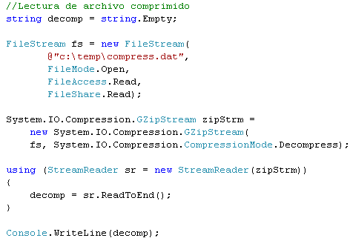
Compresión – Ejemplo (C#)
System.Compression
Base Class Library

Slide 21
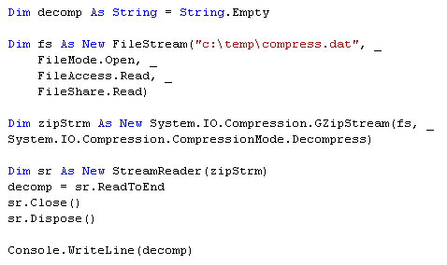
Compresión – Ejemplo (VB.NET)
System.Compression
Base Class Library

Slide 22
Colecciones de Objetos
Colecciones:
  Objetos que, internamente, gestionan arrays, pero que estan preparados para gestionarlos de forma opimizada
Espacio de Nombres de System.Collection
  ArrayList: Array cuyo número de elementos puede modificarse dinámicamente
  HashTable: El acceso a los valores del array se realiza a traves de una clave asociada a cada elemento
  SortedList: Variación de un HashTable en la que los elementos se ordenan por la clave según van siendo agregados, funcionamiento similar al HashTable
  Queue: Útiles para almacenar mensajes en el orden en el que fueron recibidos
  Stack: Representa una colección de objetos simple de la clase último en entrar, primero en salir
Base Class Library
Notes:
SortedList es un híbrido entre Hashtable y Array. Cuando se obtiene acceso a un elemento mediante su clave utilizando la propiedad del indizador Item, se comporta como Hashtable. Cuando se obtiene acceso a un elemento mediante su clave utilizando GetByIndex o SetByIndex, se comporta como Array.
SortedList mantiene internamente dos matrices para almacenar los elementos de la lista; es decir, una matriz para las claves y otra para los valores asociados. Cada elemento es un par de clave y valor al que se puede tener acceso como objeto DictionaryEntry. Una clave no puede ser una referencia nula (Nothing en Visual Basic), pero un valor sí puede serlo.
La capacidad de SortedList es el número de elementos que puede contener la lista. Conforme se agregan elementos a SortedList, la capacidad aumenta automáticamente según lo requiera la reasignación. La capacidad puede reducirse llamando a TrimToSize o estableciendo la propiedad Capacity de forma explícita.
HashTable
Cada elemento es un par de clave y valor almacenado en un objeto DictionaryEntry. Una clave no puede ser una referencia nula (Nothing en Visual Basic), pero un valor sí puede serlo.
Los objetos utilizados como claves en Hashtable deben implementar o heredar los métodos Object.GetHashCode y Object.Equals. Si la igualdad de clave fuera solamente igualdad de referencia, la implementación heredada de estos métodos sería suficiente. Asimismo, estos métodos deben dar los mismos resultados cuando se llamen con los mismos parámetros mientras la clave esté incluida en Hashtable. Los objetos de claves deben permanecer inmutables mientras se utilicen como claves en Hashtable.
Cuando se agrega un elemento a Hashtable, el elemento se coloca en un sector de almacenamiento en función del código hash de la clave. Las búsquedas posteriores de la clave utilizarán su código hash para buscar en un sector de almacenamiento determinado solamente; de este modo, se reducirá considerablemente el número de comparaciones de clave necesarias para encontrar un elemento.
El factor de carga de Hashtable determina la relación máxima de elementos por sectores de almacenamiento. Factores de carga más pequeños causan tiempos de búsqueda más largos a costa de un mayor consumo de memoria. El factor de carga predeterminado de 1,0 suele proporcionar el mejor equilibrio entre velocidad y tamaño. También se puede especificar un factor de carga diferente cuando se cree Hashtable.
Conforme se agregan elementos a Hashtable, va aumentando el factor de carga real de Hashtable. Cuando el factor de carga real alcanza el factor de carga especificado, el número de sectores de almacenamiento en Hashtable aumenta automáticamente al número primo más pequeño que sea superior al doble del número actual de sectores de almacenamiento de Hashtable.

Slide 23
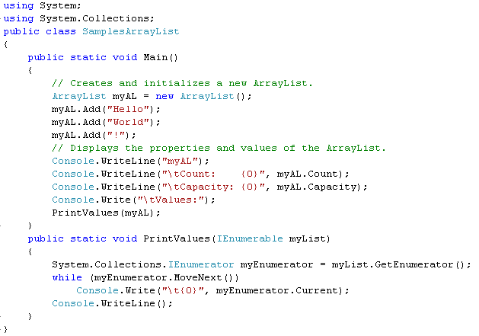
ArrayList – Ejemplo (C#)
System.Collection.ArrayList
Base Class Library

Slide 24
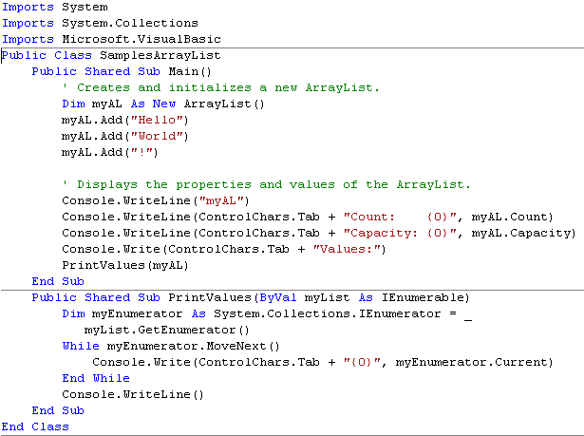
ArrayList – Ejemplo (VB.NET)
System.Collection.ArrayList
Base Class Library

Slide 25
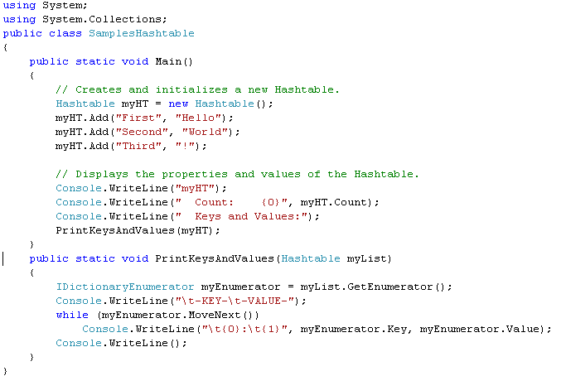
HashTable – Ejemplo (C#)
System.Collection.HashTable
Base Class Library

Slide 26
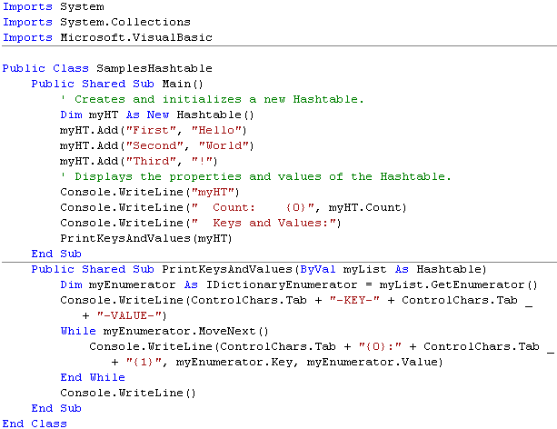
HashTable – Ejemplo (VB.NET)
System.Collection.HashTable
Base Class Library

Slide 27
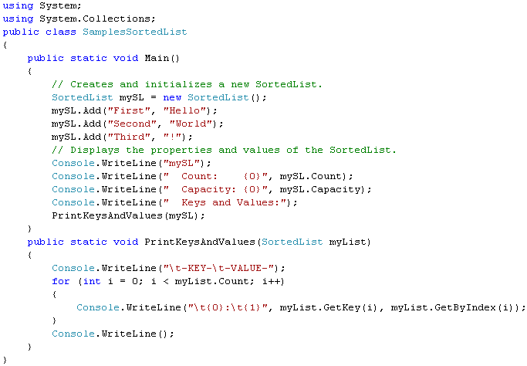
SortedList – Ejemplo (C#)
System.Collection.SortedList
Base Class Library

Slide 28
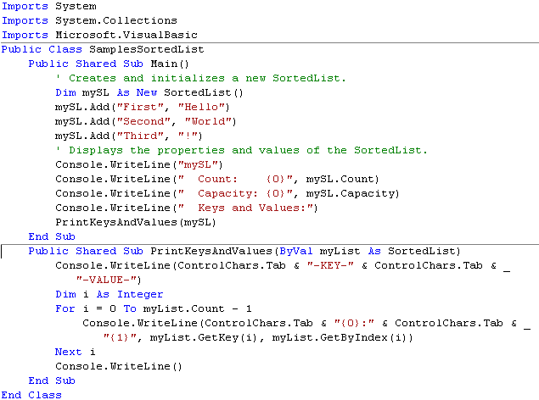
SortedList – Ejemplo (VB.NET)
System.Collection.SortedList
Base Class Library

Slide 29
Laboratorio
Utilizar las clases de System.Collection

Slide 30
Resumen
Hasta aquí hemos visto algunas de las capacidades que nos brinda la Librería de Clases del .Net Framework.
Vimos como utilizar una aplicación de consola, utilizar algunos de los métodos y propiedades de la clase String y DateTime
Comprendimos básicamente la estrutura básica de un documento XML y cómo aprovecharlo utilizando las herramientas de System.XML
Aprendimos a leer y escribir un archivo
Aprendimos a comprimir y descomprimir un archivo
Por último aprendimos a utilizar algunas clases del namespace System.Collection
Sección
Notes:
Ultimo slide de cada sección, es un resumen de todos los temas

